Slide 1

PERADABAN SUKU MAYA, AZTEK, DAN INCA AMERIKA KUNO

Slide 2
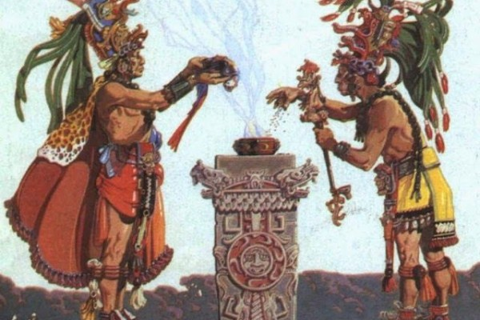
Peradaban Maya di Amerika Tengah mulai berkembang dari 2000 SM sampai dengan 1600 SM. Peradaban Maya tumbuh dan berkembang dalam negara-negara kota seperti pada polis polis Yunani.
Back

Slide 3
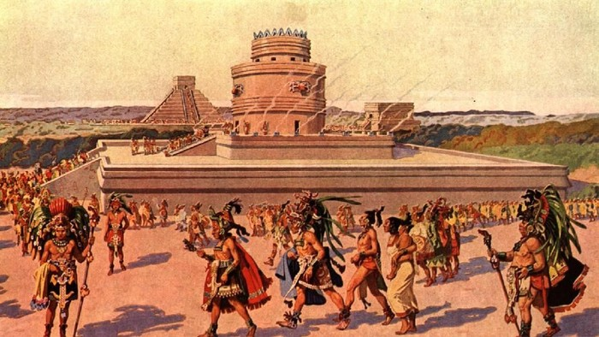
Bidang Religi
Ilmu pengetahuan
Kesenian dan
arsitektur
Mata pencaharian
Organisasi sosial
Back

Slide 4
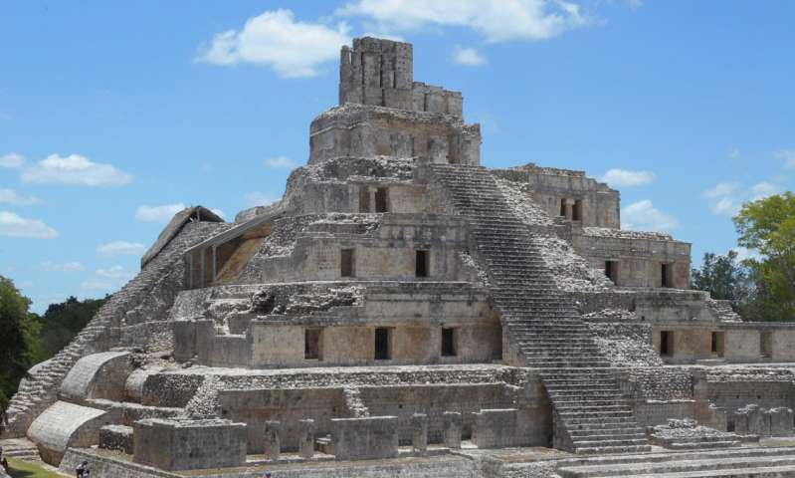
Suku Bangsa Maya mengalami kehancuran setelah diserang oleh suku bangsa Toltec dari Meksiko yang dipimpin oleh Raja Quetzalcoati yang berarti ular berbulu
Back

Slide 5
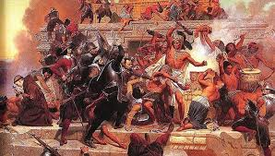
Peradapan suku aztek
sejarah
Arsitektur
Reliegi
Ilmu pengetahuan
Back
Next

Slide 6
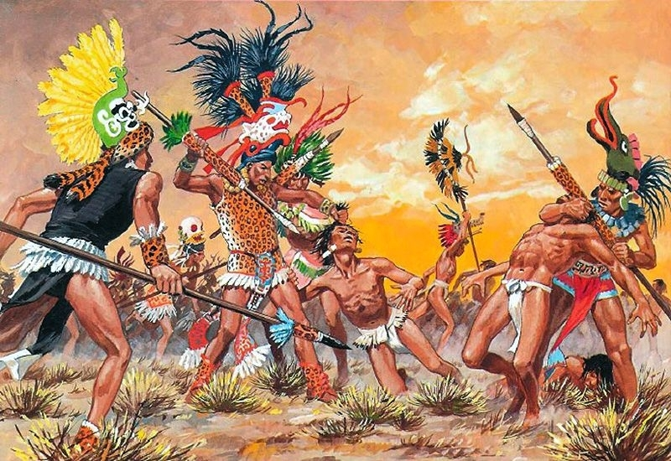
Kota Aztek merupakan kota yang telah beradab lebih dari 1.000 tahun lamanya.Kota ini telah mencapai pucak kemegahan yang mempesonakan. Aztek bukanlah sekedar perkemahan orang yang belum beradab, melainkan salah satu kota terbesar pada Abad ke-16, penduduknya sekitar 300.000 orang.
Back

Slide 7
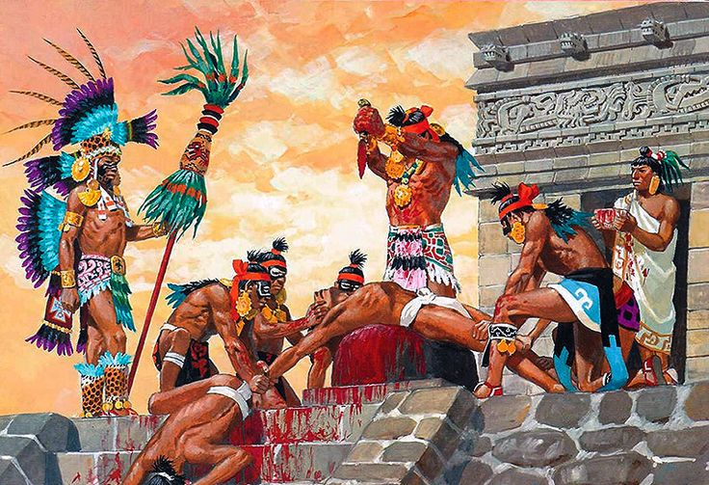
Bangsa Aztek percaya bahwa mereka hidup pada zaman matahari kelima yang berarti akan mengalami hari akhir suatu hari nanti. Agar hari akhir dapat ditunda, mereka melakukan upacara darah dan jantung manusiauntuk dewa matahari sebagai dewa
Back

Slide 8
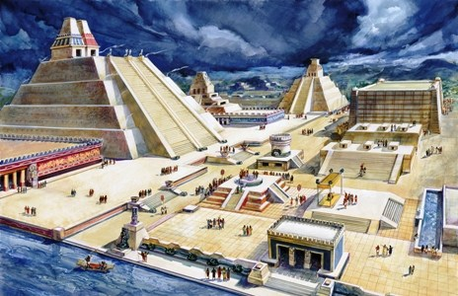
Aspek budaya arsitektur berkembang maju ditandai dengan berdirnya bangunan-bangunan terbuat dari susunan batu.
Back

Slide 9
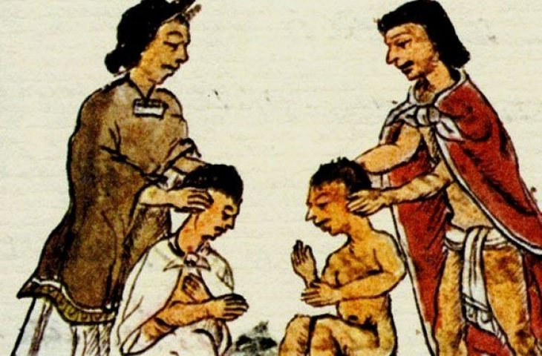
Ilmu pengetahuan matematika, astronomi dan kesenian berkembang maju. Tulisan belum dikenal namun telah ada angka dari nol hingga dua puluh yang disebut vigesimal. Kalender atau system penanggalan telah dikenal
Back

Slide 10
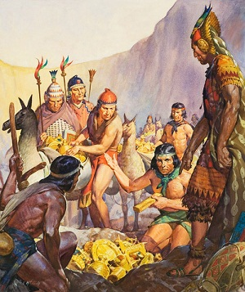
Peradapan Suku Inka
sejarah
Mata pencaharian
religi
Organisasi sosiaal
Ilmu pengetahuan
Back

Slide 11
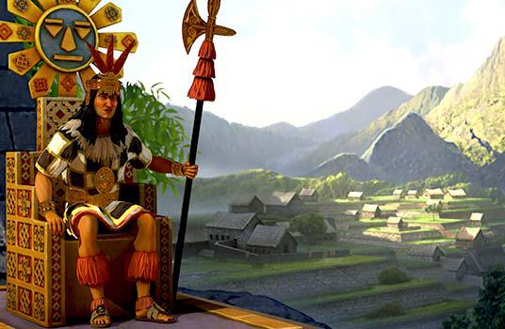
Kerajaan suku bangsa inca didirikan sejak tahun 1200 m oleh manco copac dengan ibu kotanya cuzco (kota matahari). Pada masa pemerintahan manco capac, wilayahnya sangat luas yang terbentang dari kolombia ke arah selatan yang meliputi daerah ekuador, peru dan Bolivia sampai ke chili dan argentina.
Back

Slide 12
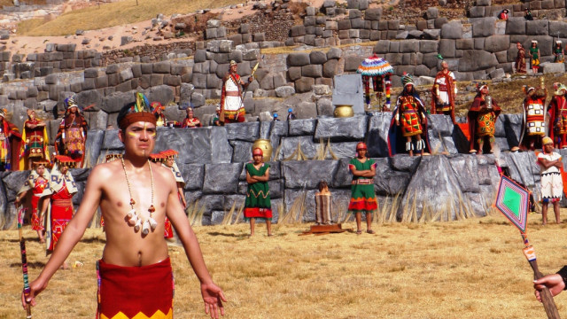
Suku Bangsa Inca adalah menyembah dewa matahari dan mereka sendiri menanamkan dirinya sebagai “anak-anak matahari”. Orang-orang inca menghormati kaisar karena bukan seorang pengusaha biasa, melainkan ia dipandang sebagai dewa yang tertinggi
Back

Slide 13
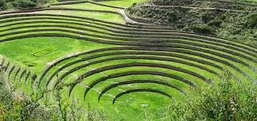
Mata Pencaharian orang-orang inca adalah perkebunan. Di bidang perkebunan, mereka sudah tahu mempergunakan pupuk buatan, membangun pematang dan saluran-saluran air serta terasering di lereng-lereng pegunungan
Back

Slide 14
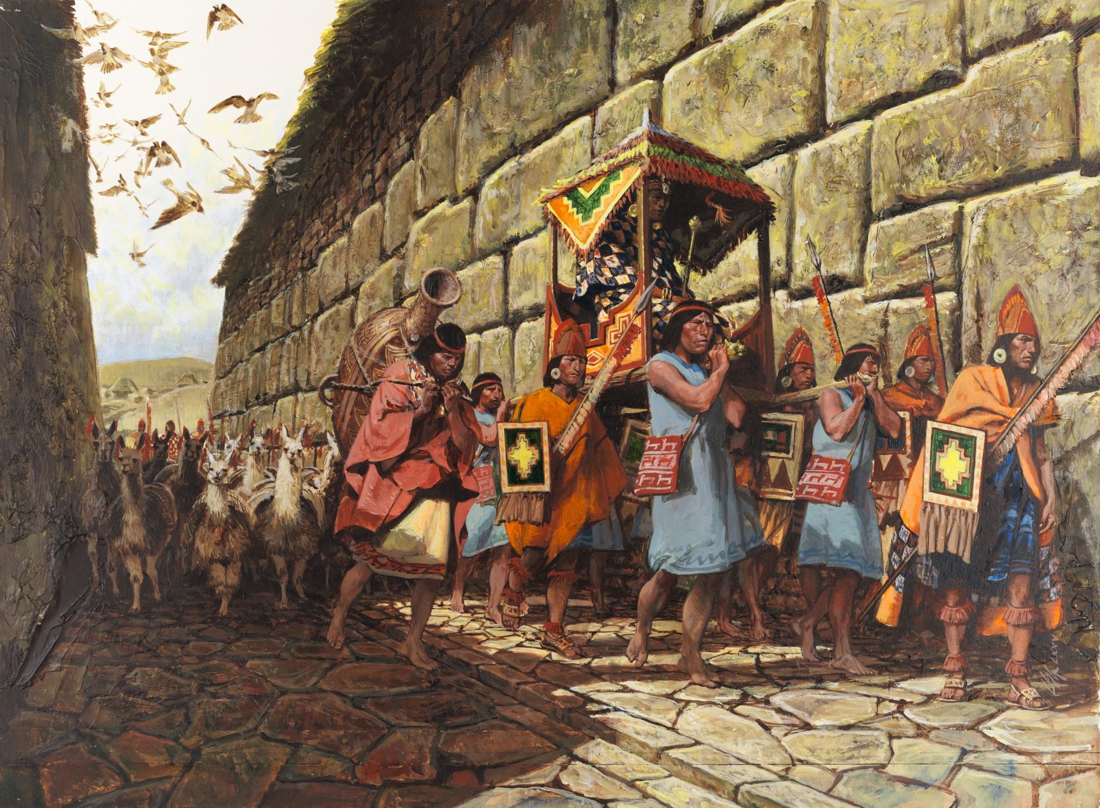
Sistem Pemerintahan Kerajaan Inca Ini lebih bersifat sosialis dalam pengertian sederhana. Negara inca mengatur kehidupan rakyatnya sehingga negaralah yang menguasai industry atau usaha rakyat
Back

Slide 15
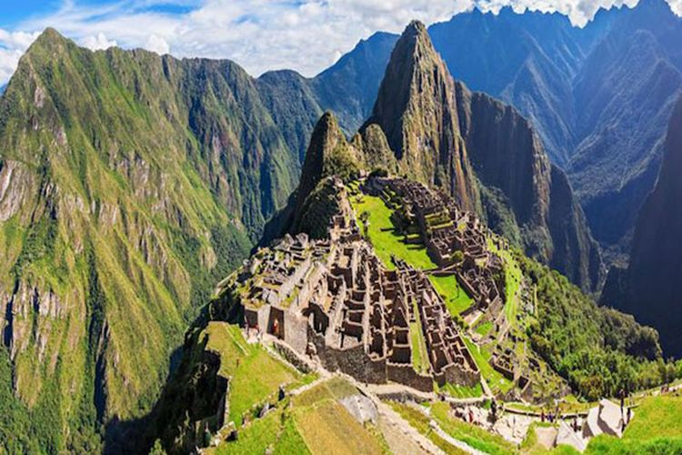
Orang-orang inca tidak memiliki huruf atau sistem kalender seperti yang dimiliki oleh suku bangsa Aztec dan maya, serta pengetahuannya di bidang ilmu pasti sangat sedikit, misal untuk menghitung, orang-orang inca menggunakan quipu, yaitu tali berwarna dengan ikatan-ikatan dan mereka menghitung dengan cara persepuluhan
Back

Slide 16
TUGAS MINGGU INI
Dari kelompok minggu lalu, buat dan gambarlah peta pelayaran negara negara barat ke Benua Amerika dalam Kertas A3
Jalur Pelayaran Inggris
Jalur Pelayaran Spanyol
Jalur Pelayaran Portugal
Jalur Pelayaran Perancis
Jalur Pelayaran Belanda

